Slide 1

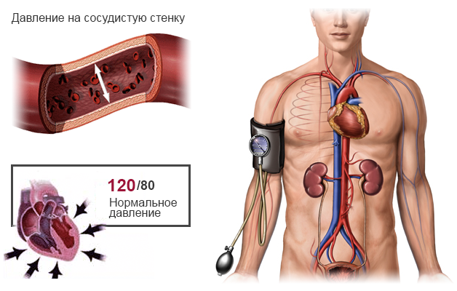
Биология
Человек и его здоровье
8
класс
Тема:
Движение крови
по кровеносным сосудам.

Slide 2
ПРОВЕРЬТЕ СВОИ ЗНАНИЯ!
1. Составьте парные ответы из названий частей сердца и соответствующих им понятий: А - левый желудочек, Б - правый желудочек, В - правое предсердие, Г - левое предсердие, Д - створчатые клапаны, Е - полулунные клапаны; 1 - расположены между предсердиями и желудочками, 2 - расположены на границе между желудочками и крупными сосудами, 3 - принимает кровь из органов, 4- принимает кровь из легочных вен, 5 - стенки толстые, мышечные, 6 - выталкивает кровь к легочным артериям.

Slide 3
ПРОВЕРЬТЕ СВОИ ЗНАНИЯ
ЧАСТИ СЕРДЦА | СООТВЕТСТВУЮЩИЕ ПОНЯТИЯ
А - левый желудочек | 5 - стенки толстые, мышечные
Б - правый желудочек | 6 - выталкивает кровь к легочным артериям
В - правое предсердие | 3 - принимает кровь из органов
Г - левое предсердие | 4 - принимает кровь из легочных вен

Slide 4
ПРОВЕРЬТЕ СВОИ ЗНАНИЯ
ЧАСТИ СЕРДЦА | СООТВЕТСТВУЮЩИЕ ПОНЯТИЯ
Д - створчатые клапаны | 1 - расположены между предсердиями и желудочками
Е - полулунные клапаны | 2 - расположены на границе между желудочками и крупными сосудами

Slide 5
ПРОВЕРЬТЕ СВОИ ЗНАНИЯ!
2. Укажите порядок прохождения крови по большому кругу кровообращения: А - верхние и нижние полые вены, Б - капилляры, В - артериолы, Г - левый желудочек, Д - правое предсердие, Е - аорта, Ж - артерии.
Г - левый желудочек, Е - аорта, Ж - артерии, В - артериолы, Б - капилляры, А - верхние и нижние полые вены, Д - правое предсердие.

Slide 6
ПРОВЕРЬТЕ СВОИ ЗНАНИЯ!
3. Укажите пути прохождения крови по малому кругу кровообращения: А - легкие, Б - левое предсердие, В - правый желудочек, Г - легочные артерии, Д - легочные вены.
В - правый желудочек, Г - легочные артерии, А - легкие, Д - легочные вены, Б - левое предсердие.

Slide 7
РЕШЕНИЕ ЗАДАЧ
1. Сердце ребенка в течение 1 минуты сокращается 78 раз и при каждом сокращении выводит в аорту 38,5 см³ крови. Сколько крови выталкивает сердце ребенка в течение суток?
Ответ :

Slide 8
РЕШЕНИЕ ЗАДАЧ
2. В спокойном состоянии сердечный цикл продолжается 0,8 сек., сокращение предсердий продолжается 0,1 сек., желудочков - 0,3 сек., а в течение 0,4 сек. сердце отдыхает. Сколько времени работает и отдыхает сердце в течение суток?
Ответ :

Slide 9
РЕШЕНИЕ ЗАДАЧ
3. Сколько литров крови перекачивает сердце человека за 1 час и за 1 сутки, если оно сокращается в среднем 70 раз в минуту, выбрасывая при каждом сокращении из двух желудочков 150 см ³ крови?
Ответ :

Slide 10
СЕГОДНЯ НА УРОКЕ:
1
Кровяное давление и пульс;
2
Скорость движения крови;
Лимфатическая система;
3
4
Селезенка.

Slide 11
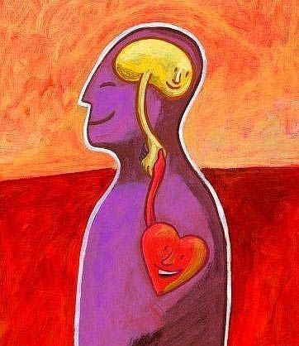
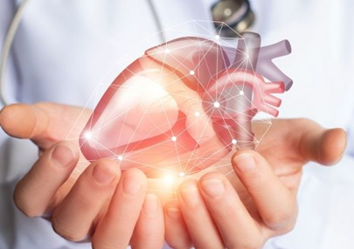
САМЫЙ ИЗУЧЕННЫЙ И ТАИНСТВЕННЫЙ ОРГАН
СЕРДЦЕ И РАЗУМ СИЛЬНЫ ЛИШЬ ТОГДА, КОГДА ОНИ ЗАОДНО.

Slide 12
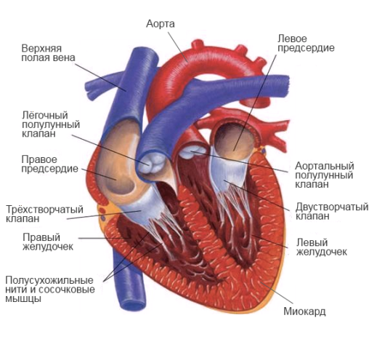
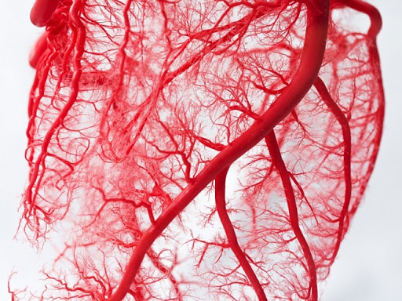
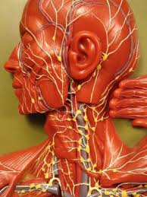
СЕРДЕЧНО-СОСУДИСТАЯ СИСТЕМА
ЦЕНТРАЛЬНЫЙ ОРГАН- СЕРДЦЕ
КРОВЕНОС-
НЫЕ СОСУДЫ
ЛИМФАТИ-
ЧЕСКИЕ СОСУДЫ

Slide 13
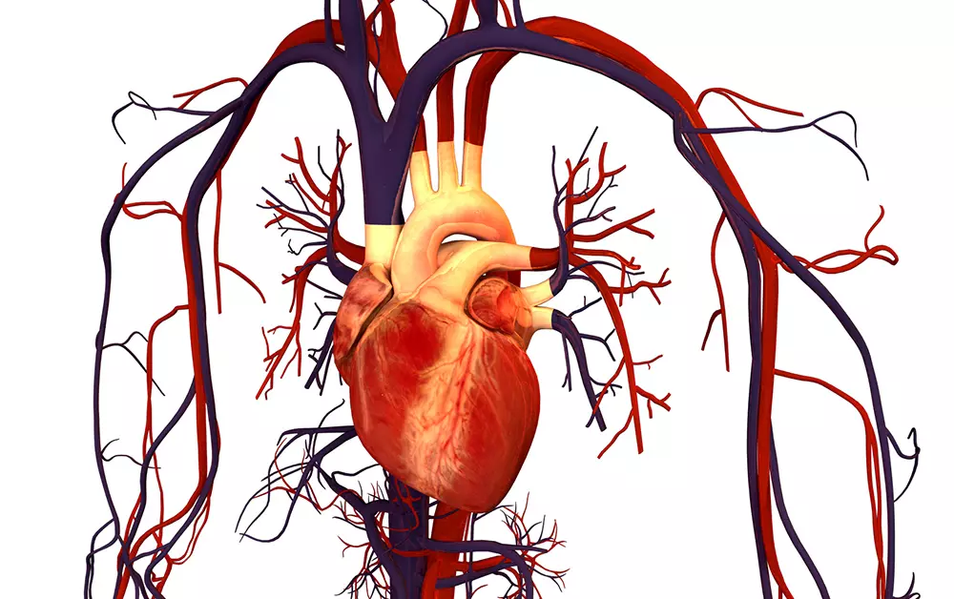
КРОВООБРАЩЕНИЕ
Сердце + кровеносные сосуды = система органов кровообращения.
Notes:
Кровообращение — это движение крови по сосудам, обеспечивающее обмен веществ между всеми тканями организма и внешней средой.
Система органов кровообращения включает сердце и кровеносные сосуды. Циркуляция крови в организме человека по замкнутой сердечно-сосудистой системе обеспечивается ритмическими сокращениями сердца — ее центрального органа.
Сосуды, по которым кровь от сердца разносится к тканям и органам, называют артериями, а те, по которым кровь доставляется к сердцу, — венами. В тканях и органах тонкие артерии (артериолы) и вены (венулы) соединены между собой густой сетью кровеносных капилляров.

Slide 14
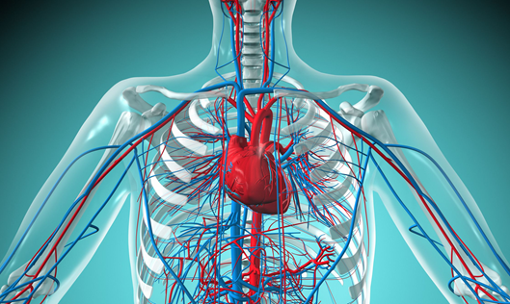
ГЕМОДИНАМИКА
Гемодинамика — движение крови по сосудам, возникающее вследствие разности гидростатического давления в различных участках кровеносной системы (кровь движется из области высокого давления в область низкого). Зависит от сопротивления току крови стенок сосудов и вязкости самой крови.

Slide 15
КРОВЯНОЕ ДАВЛЕНИЕ
Кровяное давление — давление, которое кровь оказывает на стенки кровеносных сосудов, иначе говоря, превышение давления жидкости в кровеносной системе над атмосферным. Один из показателей жизненно важных функций и биомаркеров. Наиболее часто под кровяным давлением подразумевают артериа́льное давление.

Slide 16
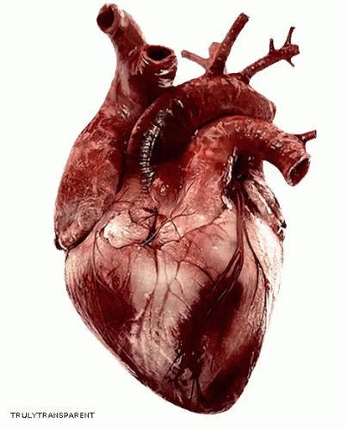
КРОВЯНОЕ ДАВЛЕНИЕ
Давление крови зависит от силы сокращения мышц желудочков и сопротивления стенок кровеносных сосудов. Самое высокое давление имеет аорта, отходящая от левого желудочка сердца. По мере удаления от сердца артериальное давление снижается. Давление снижается в капиллярах.

Slide 17
КРОВЯНОЕ ДАВЛЕНИЕ
Самое низкое давление наблюдается в верхней и нижней полых венах. Разница кровяного давления в разных участках кровеносной системы обеспечивает кровоток в кровеносных сосудах. Кровь течет из сосудов с высоким кровяным давлением к сосудам с низким давлением.

Slide 18
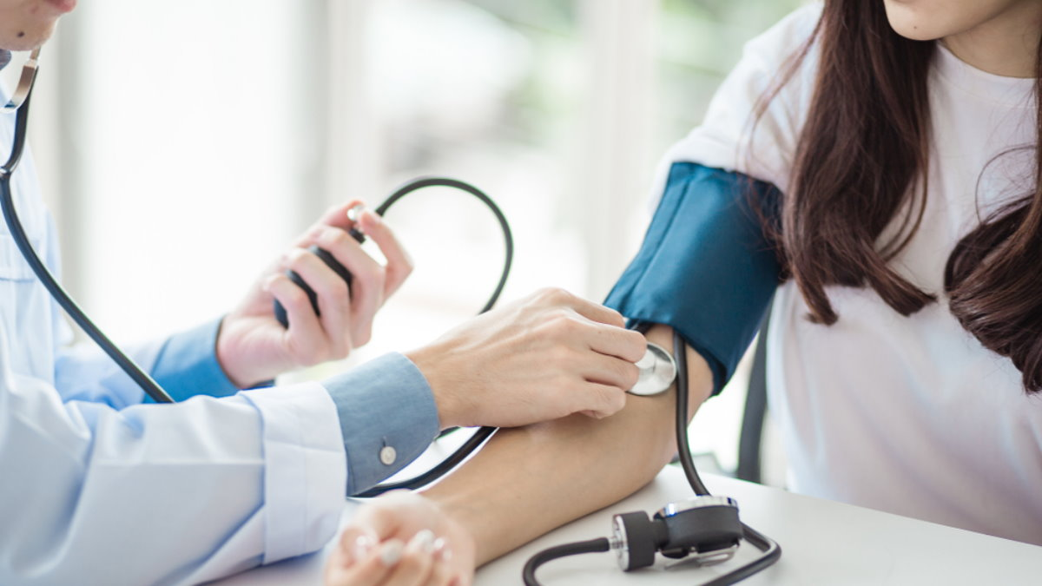
СФИГМОМАНОМЕТР ИЛИ ТОНОМЕТР
Прибор для неинвазивного измерения артериального давления. Сфигмоманометр состоит из манометра, измеряющего давление воздуха; манжеты, надеваемой на руку пациента; и нагнетателя воздуха с регулируемым клапаном спуска.

Slide 19
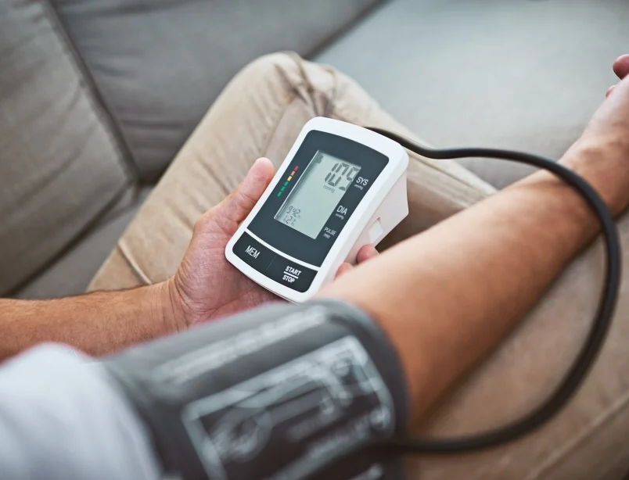

СФИГМОМАНОМЕТР ИЛИ ТОНОМЕТР

Slide 20
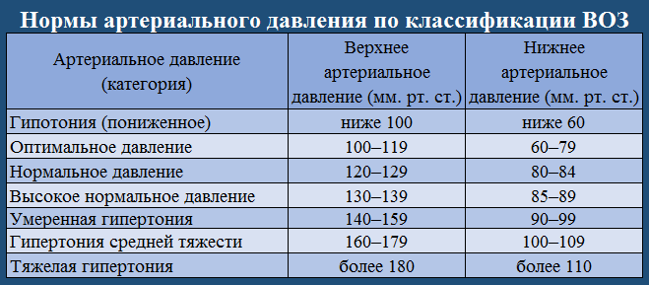
НОРМЫ АРТЕРИАЛЬНОГО ДАВЛЕНИЯ
ПО КЛАССИФИКАЦИИ ВОЗ

Slide 21
ПУЛЬС
Пульс (от лат. pulsus — удар, толчок) — толчкообразные колебания стенок артерий, связанные с сердечными циклами. В более широком смысле под пульсом понимают любые изменения в сосудистой системе, связанные с деятельностью сердца, поэтому в клинике различают артериальный, венозный и капиллярный пульс.
Аритмия – нарушение сердечного ритма.
Тахикардия – увеличение частоты пульса.
Брадикардия – уменьшение количества ударов в минуту от нормы.

Slide 22
ЗАВИСИМОСТЬ ЧАСТОТЫ И ВОЗРАСТА
Возраст человека | Число сердечных сокращений в минуту
До 1 года | 120-140
До 5 лет | 100
До 10 лет | 90-95
До 20 лет | 65-75
20-55 лет | 65-80
55-60 лет | 80-85
65-70 лет | 90-95

Slide 23
СКОРОСТЬ ДВИЖЕНИЯ КРОВИ
Скорость кровотока в аорте при систоле достигает 50см/сек. Суммарный просвет одновременно функционирующих капилляров в 1000 раз превышает просвет аорты, и поэтому кровь движется в капиллярах со скоростью 0,5 мм/сек; скорость кровотока в венах — 20 см/сек.

Slide 24
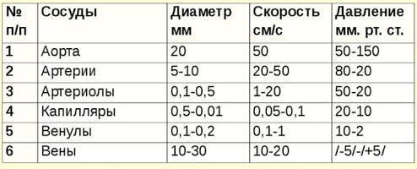
СКОРОСТЬ ДВИЖЕНИЯ КРОВИ
Общая площадь сечения капилляров больше площади сечения аорты, поэтому скорость крови в капиллярах меньше.

Slide 25
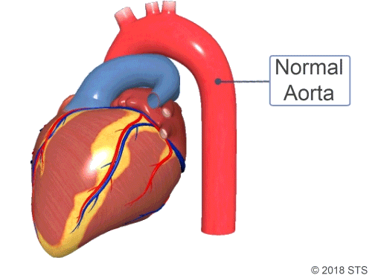
АНЕВРИЗМА АОРТЫ
Аневризма — выпячивание стенки артерии (реже — вены) вследствие её истончения или растяжения; расширение просвета сосуда более чем в 2 раза. Причиной могут служить врождённые или приобретённые дефекты средней оболочки сосудов.

Slide 26
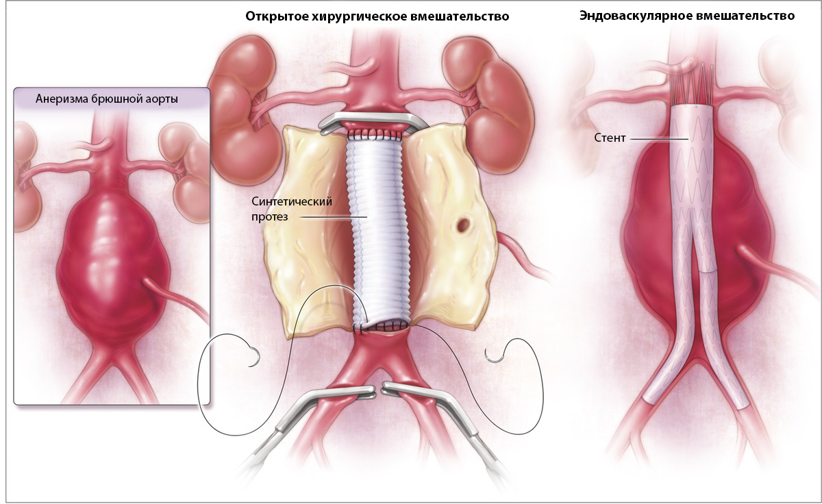
УДАЛЕНИЕ АНЕВРИЗМЫ

Slide 27
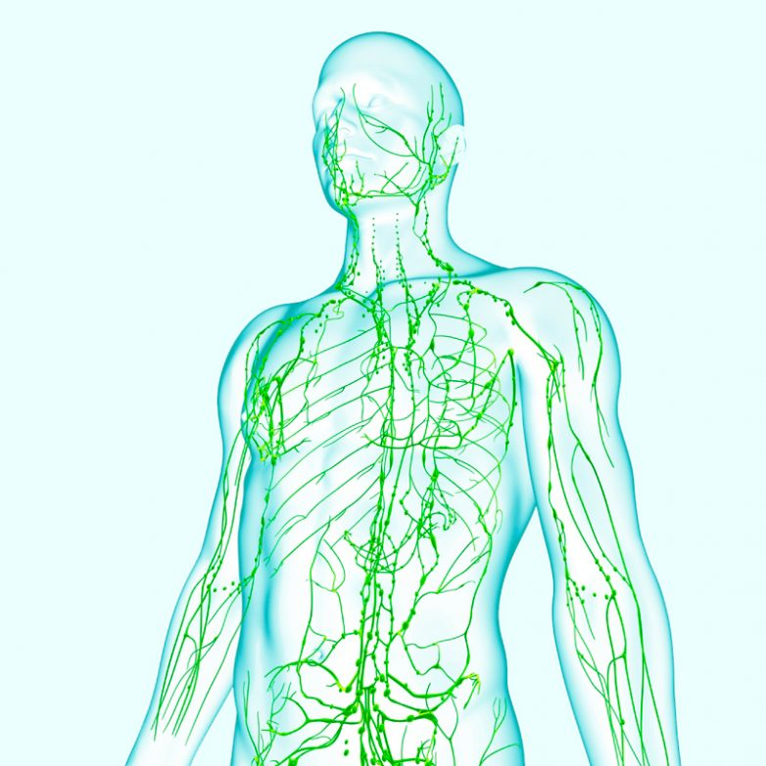
ЛИМФАТИЧЕСКАЯ СИСТЕМА ЧЕЛОВЕКА
— часть сосудистой системы человека. В отличие от кровеносной системы, незамкнутая и не имеет центрального насоса.

Slide 28
ЛИМФАТИЧЕСКАЯ СИСТЕМА ЧЕЛОВЕКА
В теле человека имеется около 460 лимфатических узлов. Во всех лимфатических сосудах тела содержится около 1-2 л лимфатической жидкости. В течение суток 1200-1500 мл лимфы из лимфатических сосудов вливается в венозные сосуды.

Slide 29
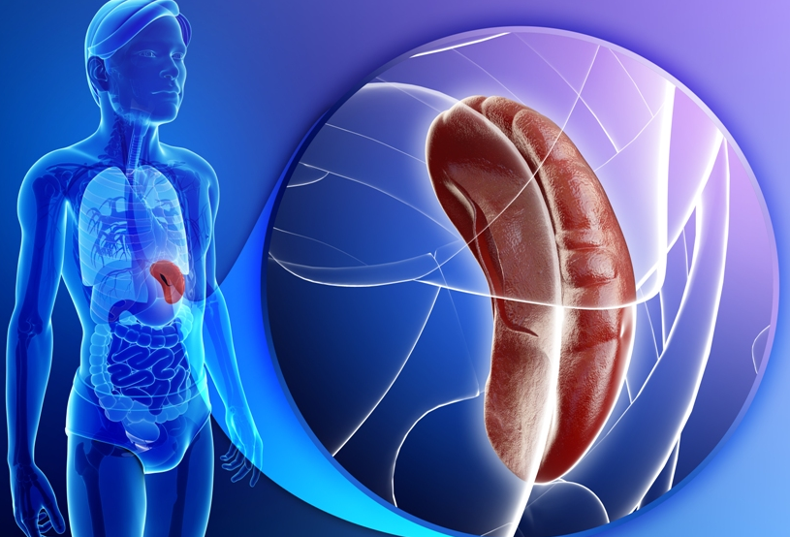
СЕЛЕЗЕНКА
Селезенка расположена в верхней части брюшной полости под левыми ребрами. Ее масса у взрослых людей составляет 140-200 г.

Slide 30
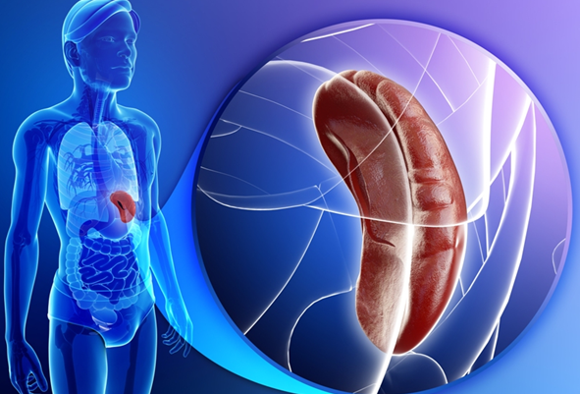
СЕЛЕЗЁНКА
В селезенке образуются лимфоциты, которые выводятся в лимфатические сосуды и участвуют в иммунной системе организма.

Slide 31
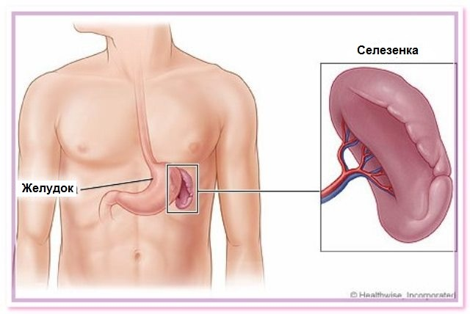
СЕЛЕЗЁНКА
Кроме того, в селезенке образуется запас излишков крови и в ней разрушаются изжившие свой срок форменные элементы крови (эритроциты и лейкоциты).

Slide 32


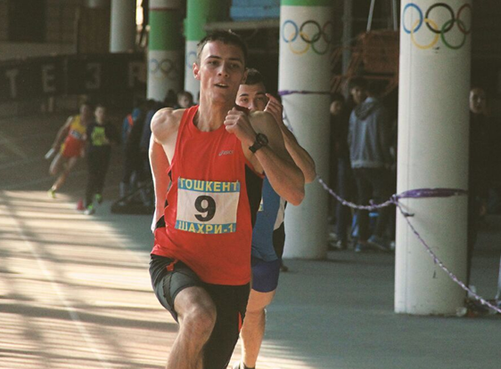
ЗДОРОВЫЙ ОБРАЗ ЖИЗНИ
Занятия физическим трудом и спортом активируют формирование лимфоцитов в селезенке, укрепляют иммунную систему организма.

Slide 33
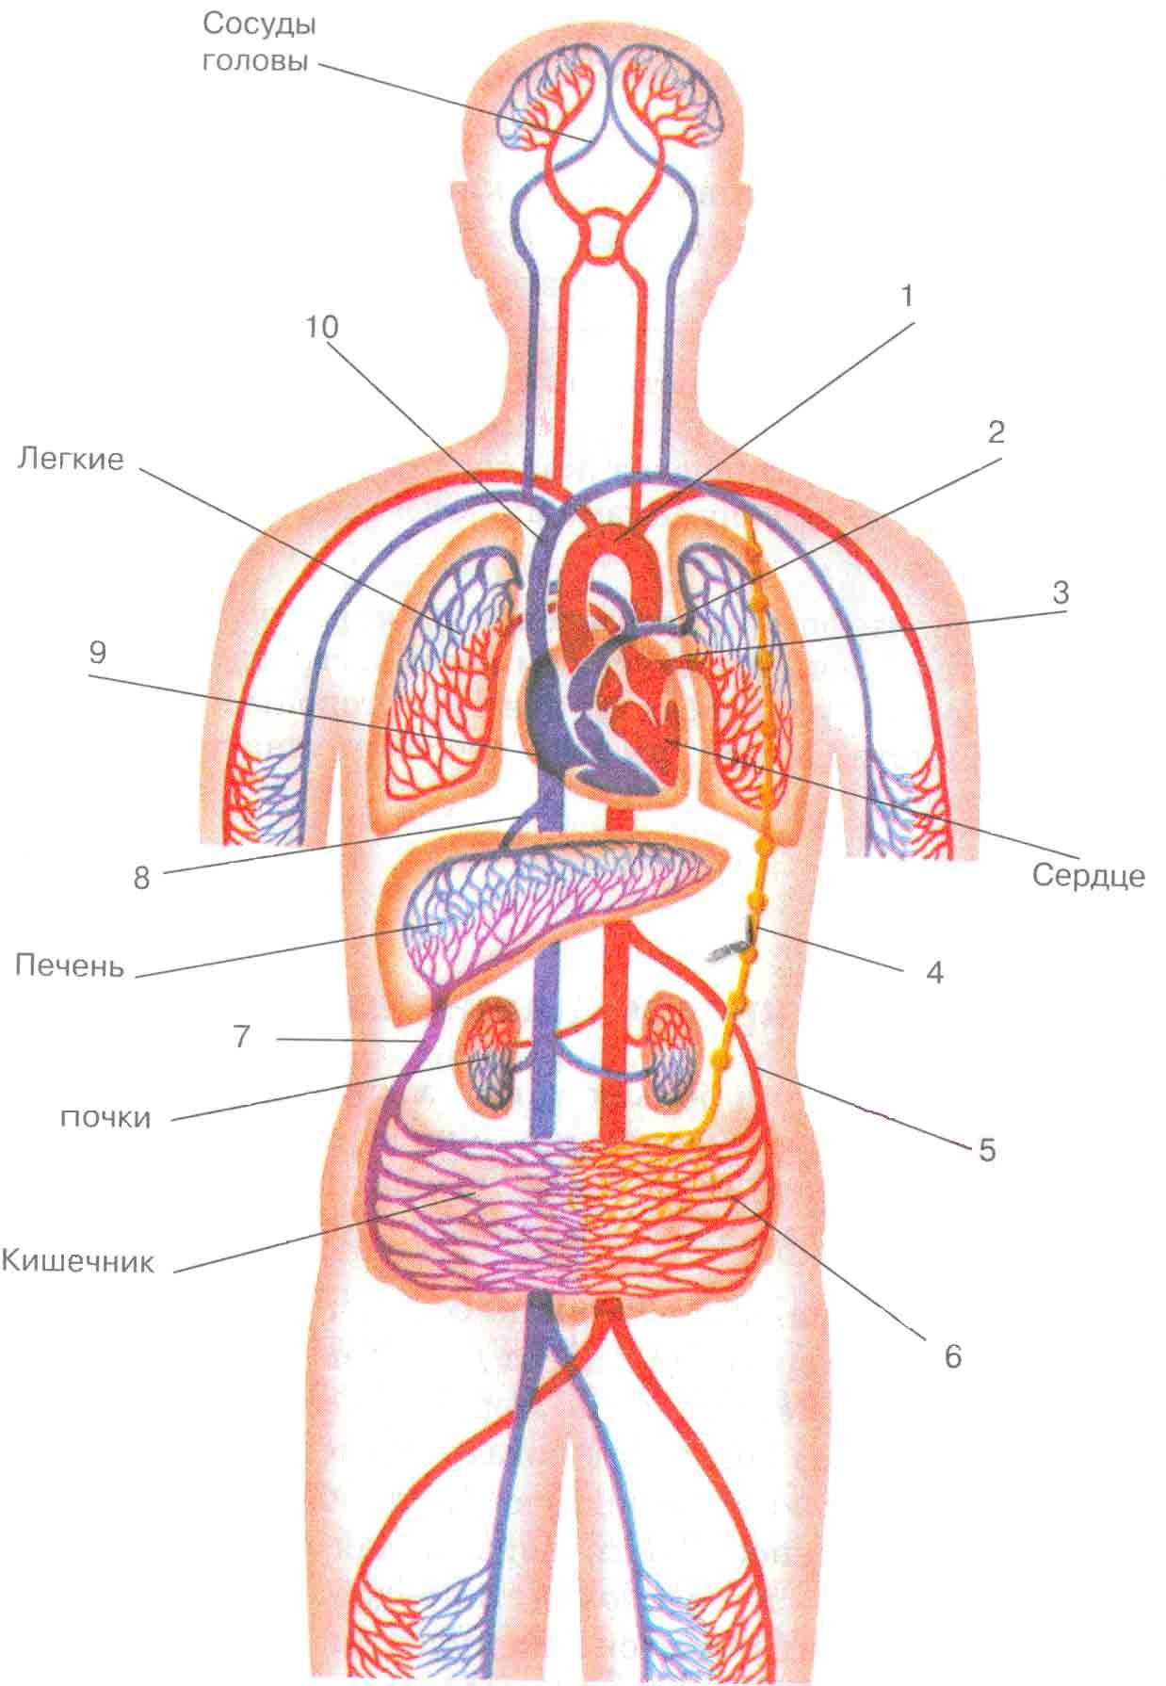


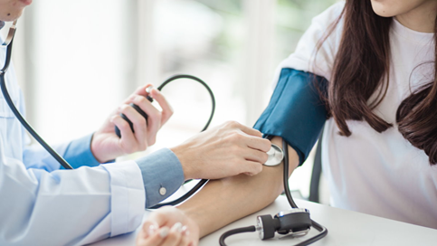

ОБОБЩЕНИЕ
Давление
Пульс
Скорость кровотока

Slide 34
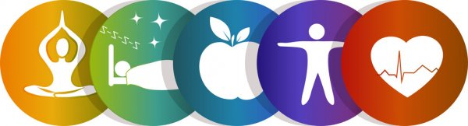
ДЕВИЗ ЗДОРОВОГО ОБРАЗА ЖИЗНИ
Ваше здоровье в ваших руках!!!

Slide 35
ЗАДАНИЕ
Прочитать
§ 20
(стр. 61- 64)
и выписать основные понятия.
Выполнить задания и ответить на вопросы письменно
(стр. 64).
Нарисовать
Рис № 41.
Проектная работа:
создание моделей кровеносной системы.
(продолжение)

